Slide 1
الدراسات الاجتماعية
وطننا العربي
ظواهر جغرافيا وحضارة اسلامية
تكنولوجيا التعليم
الفرقة الرابعه
لعام 2020 – 2021
تحت اشراف :
أ.م.د نهله المتولى
د. منار درويش

Slide 2
الصف الثاني الاعدادي
الفصل الدراسي الأول
اعداد الطالب : روماني مجدي فهيم ( ب )
تحت اشراف :
أ.م.د نهله المتولى.
د. منار درويش
تكنولوجيا التعليم - الفرقة الرابعه
لعام 2020 – 2021

Slide 3
المقدمة
ابناءنا التلاميذ والتلاميذات زملاءنا الاعزاء
يسعدنا ان نقدم لكم كتاب الدراسات الاجتماعية للصف التاني الاعدادي بعنوان « بعنوان وطننا العربي » والذي تناول الموارد الطبيعية والانشطة الاقتصادية في الوطن العربي والتعرف علي شخصيات واحداث من تاريخها .
وقد راعنينا في هذا الكتاب
عرض المحتوي بأسلوب مبسط من السهل الي الصعب .
مراعاة المستحدثات والمتغيرات علي الساحة المحلية والدولية .
ربط الحاضر بالماضي وتوقع المستقبل .
وضع المفاهيم والمصطلحات بجوار المحتوي المناسب لها ؛ بحيث يسهل الربط بين المفهوم والمحتوي .
الاهتمام بمهرات التفكير والمهارات الحياتية والقدرة علي الاستنتاج وقراءة الصور والرسم والاشكال والخرائط وتحليلها .
الاهتمام بالجانب الوجداني واكساب المتعلم المنظومة القيمية والمجتمعيه .
الاهتمام باجانب الوجداني المتمثل في الاهتمام بالقيم الاخلاقية والروحية ، التر تعكسها صوره الرسول ( صلي الله عليه وسلم )
بساطة اللغه المستخدمة وسهولتها ، وحداثة ودقة المعلومات .
وملحق بنهايه هذا الكتاب مجموعة من الانشطه والتدريبات لمساعدتك علي تطبيق ما تعلمت واكتياب المهارات .
ملحوظة مهمه : الارقام والنسب والتواريخ بالكتاب ليست هدفا بالورقة الامتحانية ولكنها للاستدلال والاستنتاج
ونسال الله ان ينفع ابناءنا بما نقدم اليهم : انه سميع مجيب للدعاء
المؤلفون

Slide 4
الوحده الثانية
سكان وطننا العربي
الوحدة والتنوع
2003
2004
2000
2005
2002
2000
2002
2005
2004
2003

Slide 5
الدرس الاول
( توزيع سكان وطننا العربى)
اهداف الدرس :
ان يعرف التلميذ المقصود بنمو السكاني .
ان يفسر التلميذ اسباب اختلاف توزيع السكان في
الوطن العربي .
ان يحدد التلميذ اسباب الزيادة السكانية في الوطن العربي .
ان يقدر التلميذ اهمية التعاون بين الدول العربية لحل
المشكلة السكانية

Slide 6
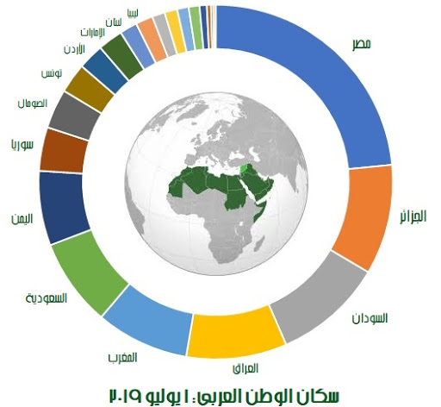
تمهيد:
لقد حبا الله وطننا العربي بأرض طيبة ومناخ متنوع وخيرات كثيرة وشعب متعاون لديه من القدرات والامكانات مايكفي لتحقيق التقدم والتنمية الاقتصادية والااجتماعية الشاملة في جميع ارجائه ، فالشعب العربي رغم اختلاف اماكن اقامته فانه ينتمي الي اصل واحد وتجمعه وحدة المكان، ووحدة اللغة ، ووحده التاريخ ، كما يدين معظمه بالدين الاسلامي .

Slide 7
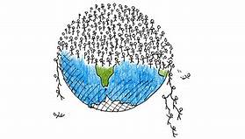
نمو سكان وطننا العربى :
تقوم الدول العربية بعمل تعداد سكانى دورى كل 10 سنوات مثل مصر ، او كل خمس سنوات مثل الأردن.
وتعد مصر من اقدم الدول العربية فى عمل التعداد السكانى وسكان الوطن العربى فى تزايد مستمر
اسباب ارتفاع معدل نمو سكان الوطن العرب :
يبلغ معدل نمو السكان فى الوطن العربى 2.6% ، وهذا النمو المرتفع فى الوطن العربى
يرجع إلى عدة عوامل أهمها: الزيادة الطبيعية
هى الزيادة السكانية الناتجة عن الفرق بين عدد المواليد والوفيات، فمعدل المواليد فى وطننا العربى مرتفع بصفة عامة بينما معدل الوفيات منخفض.

Slide 8
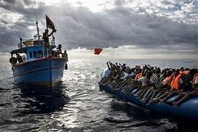
يرجع ذلك إلى:
تحسن الأحوال الصحية.
إرتفاع مستوى المعيشة.
تقدم الرعاية الطبية للأطفال.
الهجرة: (الزيادة الغير طبيعية)
تعنى إنتقال الفرد من منطقة لأخرى بغرض الأقامة والعمل، مما يؤثر على
نمو السكان، حيث يزيد عدد السكان للدول المستقبلية للمهاجرين مثل دول الخليج
،ولذا تسمى (بالزيادة الغير طبيعية) .
توزيع السكان فى الوطن العربى:
يختلف توزيع السكان فى وطننا العربى من دولة إلى اخرى ومن منطقة إلى اخرى داخل الدولة الواحدة.
يرجع ذلك إلى عدة عوامل منها:

Slide 9
لقد وهب الله وطننا العربى مجموعة من العوامل الطبيعية التى كانت سببا فى استقرار سكانه وقيام حضاراته منذ القدم .
اولا:العوامل الطبيعية:
موارد التربة والمياه الخصبة:
العوامل الطبيعية المؤثرة فى توزيع السكان:
السهول الفيضيه حول مجارى الأنهار.
أماكن سقوط الأمطار.
مناطق المياه الجوفية.
يتركز السكان فى المناطق السهلية بينما يقلون فى المناطق فوق المرتفعات وبالرغم
من ذلك فإن سكان لبنان واليمن يفضلون سكن الجبال المعتدل مناخها.
المناخ :
التضاريس:
يتركز السكان فى المناطق ذات المناخ المعتدل والممطر، بينما يقلون فى المناطق ذات المناخ الحار والجاف.

Slide 10
ثانيا: العوامل البشرية: هناك مجموعة من العوامل البشرية المؤثرة فى توزيع السكان منها:
الزراعة : ترتفع الكثافة فى المناطق الزراعية.
الصناعة : ترتفع الكثافة فى المدن الصناعية مثل القاهرة والأسكندرية بمصر.
الرعى : تنخفض الكثافة فى المناطق الرعوية كما فى الصحارى العربية.
التعدين : يتركز السكان فى مناطق التعدين وإستخراج مصادر الطاقة لتوفر فرص العمل وارتفاع الدخل.
لأنشطة الأقتصادية :
الصراعات والحروب
يعد توفير وسائل النقل والمواصلات وتمهيد الطرق من اهم العوامل التى تجذب
السكان للإقامة والإستقرار والعمل.
النقل والمواصلات
تؤثر الحروب على عدد السكان وكثافتهم ، حيث يقتل اعداد كبيرة منهم ، او يجبرون
على ترك بلادهم مثل فلسطين وسوريا.

Slide 11
المشكلة السكانية:
لقد ادى الخلل إلى توزيع السكان فى ارجاء الوطن العربى إلى حدوث ما يسمى بالمشكلة
السكانية ، والتى تنتج عن العلاقة الغير المتوازنة بين عدد السكان والموارد المتاحة فهناك
دول عربية لديها زيادة سكانية وقلة فى الموارد وارتفاع معدل البطالة كما فى ( سوريا،مصر )
ودول عربية أخرى تعانى نقصا سكانيا وزيادة فى الموارد كما فى دول الخليج العربى مثل
( السعودية ، الكويت).

